Slide 1
CHƯƠNG 4: DATA LINK
Điều khiển luồng (dòng)
Phát hiện lỗi
Xử lý lỗi

Slide 2
Điều khiển luồng
Là kỹ thuật nhằm đảm bảo rằng bên phát không làm tràn dữ liệu bên nhận
Hai phương pháp được sử dụng:
Phương pháp dừng và chờ (Stop and Wait)
Đơn giản nhất,
Kém hiệu quả, chỉ có một khung tin được truyền tại một thời điểm
Phương pháp cửa sổ trượt –(Sliding Window Flow Control)
Hiệu quả
Cho phép truyền nhiều khung tin cùng một lúc trên kênh truyền

Slide 3
Phương pháp dừng và chờ
Truyền một gói tin và chờ báo nhận
Bên phát truyền một khung tin
Sau khi nhận được khung tin, bên nhận gửi lại xác nhận
Bên phát phải đợi đến khi nhận được xác nhận thì mới truyền khung tin tiếp theo
Không hiệu quả
Bên nhận có thể dừng quá trình truyền bằng cách không gửi khung tin xác nhận
Tại một thời điểm chỉ có một khung tin trên đường truyền → chậm
Trường hợp độ rộng của kênh truyền lớn hơn độ rộng của khung tin thì nó tỏ ra cực kỳ kém hiệu quả.

Slide 4
Phương pháp cửa sổ trượt
Cho phép nhiều khung tin được truyền tại một thời điểm ->Truyền thông hiệu quả hơn.
A và B được kết nối trực tiếp song công (full-duplex).
B có bộ đệm cho n khung tin -> B có thể chấp nhận n khung tin, A có thể truyền n khung tin mà không cần đợi xác nhận từ bên B
Mỗi khung tin được gán nhãn bởi một số thứ tự.
B xác nhận khung tin đã được nhận bằng cách gửi xác nhận cùng với số thứ tự của khung tin tiếp theo mà nó mong muốn nhận

Slide 5
Phương pháp cửa sổ trượt
A duy trì danh sách các số thứ tự được phép gửi
B duy trì danh sách số thứ tự chuẩn bị nhận
- Gọi là cửa sổ của các khung tin
- Điều khiển dòng cửa sổ trượt

Slide 6
Phương pháp cửa sổ trượt
Đối với đường truyền 2 chiều thì mỗi bên phải sử dụng hai cửa sổ:
Một cho phát và một cho nhận
Mỗi bên đều phải gửi dữ liệu và gửi xác nhận tới bên kia
Số thứ tự được lưu trữ trong khung tin
Bị giới hạn, trường k bit thì số thứ tự được đánh số theo Modulo của 2^{k}
Kích thước của cửa sổ không nhất thiết phải lấy là maximum ( ví dụ trường 3 bit, có thể lấy độ dài cửa sổ là 4)

Slide 7
Phát hiện lỗi
Lý do một hay nhiều bit thay đổi trong khung tin được truyền:
Tín hiệu trên đường truyền bị suy yếu
Tốc độ truyền
Mất đồng bộ
Việc phát hiện ra lỗi để khắc phục, yêu cầu phát lại là cần thiết và vô cùng quan trọng trong truyền dữ liệu.

Slide 8
Phát hiện lỗi: Parity Check
Là kỹ thuật đơn giản nhất.
Đưa một bit kiểm tra tính chẵn lẻ vào sau khối tin.
Giá trị của bit này được xác định dựa trên số các số 1 là chẵn (even parity), hoặc số các số 1 là lẻ (odd parity).
Lỗi sẽ không bị phát hiện nếu trong khung tin có 2 hoặc một số chẵn các bit bị đảo.
Không hiệu quả khi xung nhiễu đủ mạnh.

Slide 9
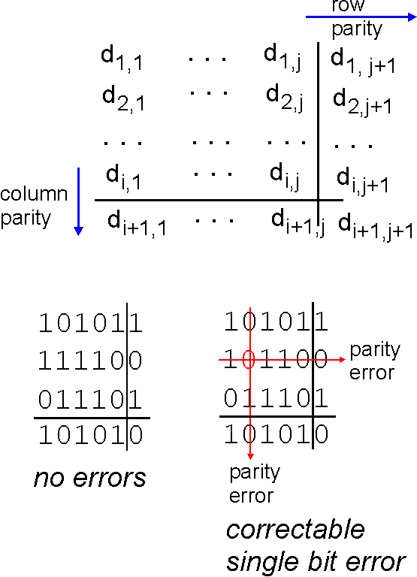
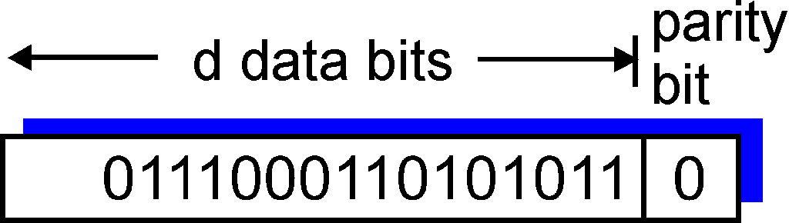
Kiểm tra Parity
Bit Parity đơn:
phát hiện các lỗi bit
Bit Parity 2 chiều:
phát hiện & sửa các lỗi bit
0
0

Slide 10
Phát hiện lỗi: Cyclic redundancy Check (CRC)
Mô tả:
Khối dữ liệu k bit
Mẫu n+1 bit (n<k)
Tạo ra dãy n bit gọi là dãy kiểm tra khung tin-FCS, Frame Check Sequence
Tạo ra một khung tin k+n bit
Bên nhận khi nhận được khung tin sẽ chia cho mẫu, nếu kết quả là chia hết, việc truyền khung tin này là không có lỗi

Slide 11
Phát hiện lỗi: CRC dưới dạng modulo của 2
M: Khối tin k bit
R: FCS n bit, n bit cuối của T
T: khung tin k+n bit
P: Mẫu n+1 bit, đây là một số chia được chọn trước.
Mục tiêu: xác định F để T chia hết cho P
T = 2^{n}M + R

Slide 12
Phát hiện lỗi: Các bước tạo và kiểm tra CRC
Các bước tạo CRC
Dịch trái M đi n bit
Chia kết quả cho P
Số dư tìm được là R
Các bước kiểm tra CRC
Lấy khung nhận được (n+k) bit
Chia cho P
Kiểm tra số dư, nếu số dư khác 0, khung bị lỗi, ngược lại là không lỗi

Slide 13
Phát hiện lỗi: CRC- Dạng đa thức nhị phân
Cách thứ 2 để biểu thị CRC là biểu diễn các giá trị như là một đa thức với các hệ số là số nhị phân, đây là các bit của số nhị phân. Gọi T(X), M(X), Q(X), P(X), R(X) là các đa thức tương ứng với các số nhị phân T, M, Q, P, R đã trình bày ở trên, khi đó CRC được biểu thị:

Slide 14
CRC- Dạng đa thức nhị phân
Một số đa thức P(X) tiêu biểu:
CRC-12: X¹²+X¹¹+X³+X²+X+1 CRC-16: X¹⁶+X¹⁵+X²+1
CRC-CCITT: X¹⁶+X¹²+X⁵+1
CRC32: X³²+X²⁶+X²³+X²²+X¹⁶+X¹²+X¹¹+X¹⁰+X⁸+X⁷+X⁵+X⁴+X²+X+1
Ví dụ:
Tạo CRC:
1. Cho tin M=1010001101 (10 bit)
Mẫu P:110101 (6 bit) dưới dạng đa thức là: x^5 + x^4 + x^2 + 1
FCS R: được tính theo phương pháp CRC và sẽ có độ dài là 5 bit
2. Nhân M với 2⁵ ta được:
M2⁵=101000110100000
3. Chia kết quả cho P:
4. Số dư là: 01110, được đưa vào sau tin M.
Ta có tin T, được truyền đi là: 101000110101110

Slide 15
CRC- Dạng đa thức nhị phân
Kiểm tra CRC:
Giả sử bên thu nhận được T, khi đó để kiểm tra là phép truyền có lỗi không ta chia T cho P, số dư là 00000, vậy ta kết luận phép truyền tin M, không có lỗi.

Slide 16
Xử lý lỗi
Lỗi: Mất khung, hỏng khung
Kiểm soát lỗi:
Phát hiện lỗi
Báo nhận: khung tin tốt
Truyền lại khi hết thời gian định trước
Báo nhận: khung tin lỗi và truyền lại

Slide 17
Xử lý lỗi: ARQ dừng và chờ
Trên cơ sở kĩ thuật điều khiển luồng dừng-và-chờ
Kiểm soát lỗi:
Khung tin tới bên nhận bị hỏng: Truyền lại, sử dụng đồng hồ đếm giờ time-out
Báo nhận bị hỏng: Time-out, bên phát gửi lại, sử dụng label 0/1 và ACK0/ACK1 phát hiện lỗi

Slide 18
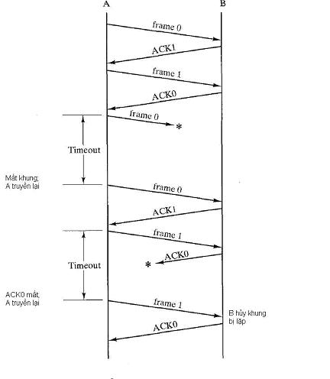
Xử lý lỗi: ARQ dừng và chờ

Slide 19
Xử lý lỗi: ARQ Quay-lui-N (ARQ Go-Back-N)
Trên cơ sở kĩ thuật điều khiển luồng bằng Cửa sổ trượt
Kiểm soát lỗi:
Khung hỏng:
Khung i-1 thành công, i lỗi, bên nhận gửi SREJ i, bên phát gửi lại
Khung i mất, i+1 được nhận không đúng trình tự, REJ i, bên gửi phát lại i và các khung sau đó
Chỉ khung i được truyền và bị mất, bên nhận không biết i đã được truyền đi, bên phát gửi time-out và gửi RR với P=1, khi bên phát nhận được RR từ bên nhận nó sẽ phát lại i

Slide 20
Xử lý lỗi: ARQ Quay-lui-N
RR hỏng:
B nhận khung i và gửi RR(i+1), RR(i+1) mất, A có thể nhận RR(>i+1) trước khi RR(i+1) time-out, và có nghĩa là khung i đã thành công.
RR(i+1) time-out, A cố gắng gửi RR với P-bit cho đến khi nhận được RR từ B một số lần nhất định, nếu vẫn không nhận được thì Khởi động lại giao thức
Reject hỏng:
A time-out, A gửi RR với P=1 cho đến khi nhận được RRi từ B thì A sẽ gửi lại khung i

Slide 21
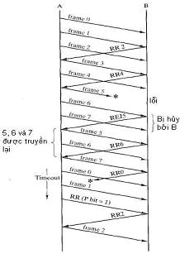
Xử lí lỗi: ARQ Quay-lui-N

Slide 22
Xử lý lỗi: ARQ Chọn-Hủy (Selective-Reject)
Chỉ truyền lại những khung có báo nhận là lỗi (SREJ)
Phải duy trì đủ bộ đệm độ lớn
Đảm bảo tính logic phức tạp để gửi và nhận các khung theo đúng trình tự.
ARQ Chọn-Hủy phải giải quyết được sự chồng chéo giữa cửa sổ gửi và nhận.

Slide 23
Xử lý lỗi: ARQ Chọn-Hủy (Selective-Reject)
Trạm A gửi các khung từ 0 đến 6 tới trạm B.
Trạm B nhận tất cả 7 khung và báo nhận tích lũy với RR 7
Vì lí do nào đó ví dụ như nhiễu làm RR 7 bị mất trên đường truyền.
Đồng hồ ở A hết hạn và A truyền lại khung 0.
B đã điều chỉnh trước cửa sổ nhận để có thể nhận các khung 7, 0, 1, 2, 3, 4 và 5. Do đó mà khung 7 được coi là bị mất và khung nhận được này là khung số 0 mới, và được chấp nhận bởi B.

